Slide 1
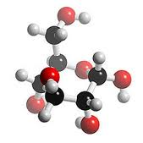
Тема: ВУГЛЕВОДИ
Тема уроку:
Глюкоза. Молекулярна формула. Фізичні та хімічні властивості глюкози. Поширення в природі.

Slide 2
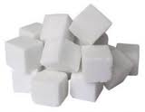
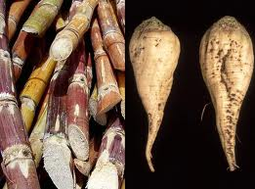
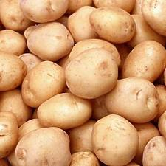
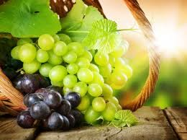
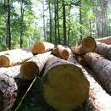
Поняття про вуглеводи
Згадайте, яке біологічне значення мають вуглеводи?

Slide 3
Функції глюкози
Енергетична;
Запасна;
Структурна;
Входять до складу нуклеїнових кислот.

Slide 4
Класифікація вуглеводів Cn(H2O)m
моносахариди
дисахариди
полісахариди
Сахароза
(тростинний або буряковий цукор)
Лактоза (молочний цукор)
Мальтоза (солодовий цукор)
C12H22O11
Крохмаль
Целюлоза
(клітковина)
Глікоген
(С6Н10О5)n
Хітин (азотовмісний полісахарид )
Глюкоза (виноградний цукор)
Фруктоза
(плодовий цукор, кетоноспирт)
Рибоза
СnH2nOn
Дезоксирибоза

Slide 5
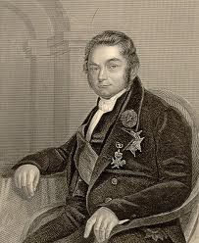
Вперше правильну емпиричну формулу глюкози пропонував швецький учений химик Йенс Якобс Берцеллиус в 1837 г.
С6Н12О6

Slide 6
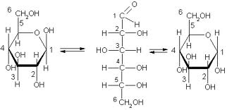
Моносахариди - глюкоза
Формула – С6H12О6
Структурна формула глюкози – ізомери глюкози
β-циклоглюкоза
α-циклоглюкоза
D-глюкоза

Slide 7
Запам’ятайте!
Утворення циклічної форми глюкози обумовлені:
1. Вільним обертанням по зв’язку - С – С -;
2. Наявністю функціональних груп:
- гидроксогрупа – ОН;
- альдегідна група - - С О
Н
Глюкоза -біфункціональна сполука -алдегідоспирт

Slide 8
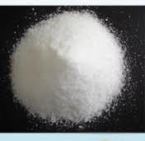
Фізичні властивості глюкози (лабораторний дослід)
Біла кристалічна речовина
Легко розчиняється у воді
Солодка на смак
Має молекулярну крісталичну гратку

Slide 9
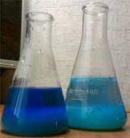
Хімічні властивості глюкози
1. Реакція повного окиснення
C6H12O6 + 6O2 → 6CO2 + 6H2O
2.Реакція з купрум(ІІ)гідроксидом (лабораторний дослід)
А) Якісна реакція на гідроксогрупу - ОН (багатоатомні спирти)

Slide 10
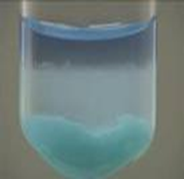
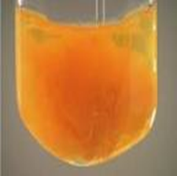
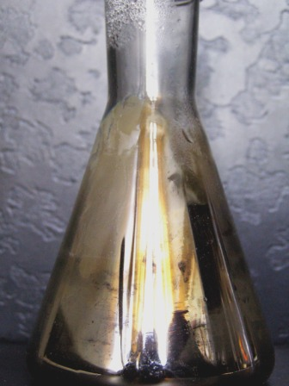
Хімічні властивості глюкози
Б) Якісна реакція на альдегідну групу (при нагріванні)
→
3.Реакція «срібного дзеркала» (якісна реакція на альдегідну групу)
(утворення
глюконової кислоти)

Slide 11
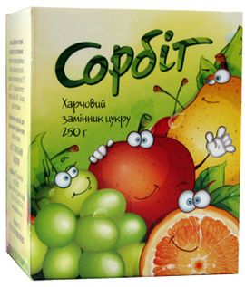
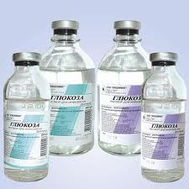
Хімічні властивості глюкози
4. Відновлення глюкози (взаємодія з воднем)
(утворення сорбіту – шестиатомного спирту)
н2

Slide 12
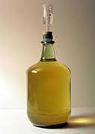
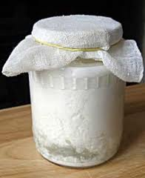
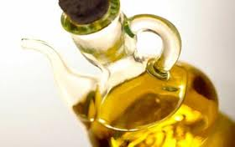
Специфічні властивості глюкози
Спиртове бродіння
С6Н12О6 → 2СН3-СН2ОН + 2СО2↑
Молочнокисле бродіння
С6Н12О6 → 2СН3-СНОН –СООН
Масляне бродіння
С6Н12О6 → С3Н7СООН + 2Н2↑ + 2СО2↑

Slide 13
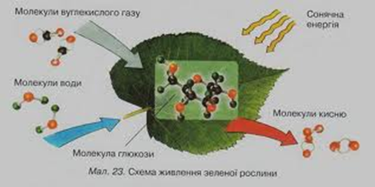
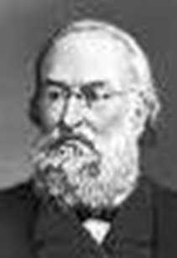
Добування глюкози
1.В природі – фотосинтез
СО2 + Н2О → С6Н12О6 +О2
2.В промисловості – гідроліз крохмалю
В 1811 р. російський хімік Костянтин
Сигизмундович Кірхгоф вперше добув
глюкозу гідролізом крохмалю

Slide 14
Біологічна роль глюкози
Глюкоза — основний продукт фотосинтеза
В организмі людини тварини глюкоза є основним та наибільш універсальним джерелом енергії для забезпечення метаболічних процесів.
Глюкоза — важлива структурна одиниця, з якої побудовані полісахариды (крохмаль, глікоген, клітковина). Глюкоза входить до складу дисахаридів — сахарози, лактози, мальтози.

Slide 15
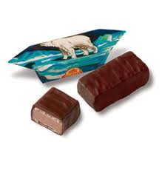
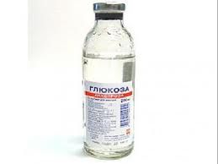
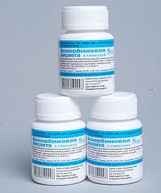
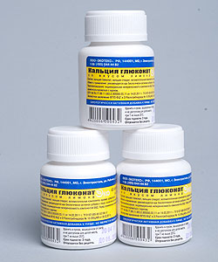
Застосування глюкози
1.У кондитерській промисловості
2.У медицині (при інтоксикації)
3.У фармацевтичної промисловості

Slide 16
Закріплення навчального матеріалу
1.Внаслідок реакції спиртового бродіння глюкози можна одержати:
а)метанол;
б)етанол;
в)етаналь.
2.Глюкоза належіть до:
а)дисахаридів;
б)полісахаридів; в)моносахаридів.

Slide 17
3. Позначте ознаку, що характерна для глюкози: а) має молекулярну кристалічну ґратку; б) за звичайних умов — рідина; в) не має смаку.
4. Позначте функціональні групи, що містить глюкоза в лінійній формі:
а) карбоксільна і гідроксільна;
б) альдегідна і гідроксильна;
в) альдегідна і карбоксільна.
5. Позначте сполуку, що є ізомером глюкози:
а) сахароза;
б) крохмаль;
в) фруктоза.

Slide 18
6.За зображенням на малюнку, визначте, яка реакція була проведена з глюкозою:
а) реакція спиртового бродіння;
б)реакція «срібного дзеркала»;
в) реакція з купрум (ІІ) гідроксидом.

Slide 19
ДЯКУЮ ЗА УВАГУ

